Slide 1

Société recrute

Slide 2
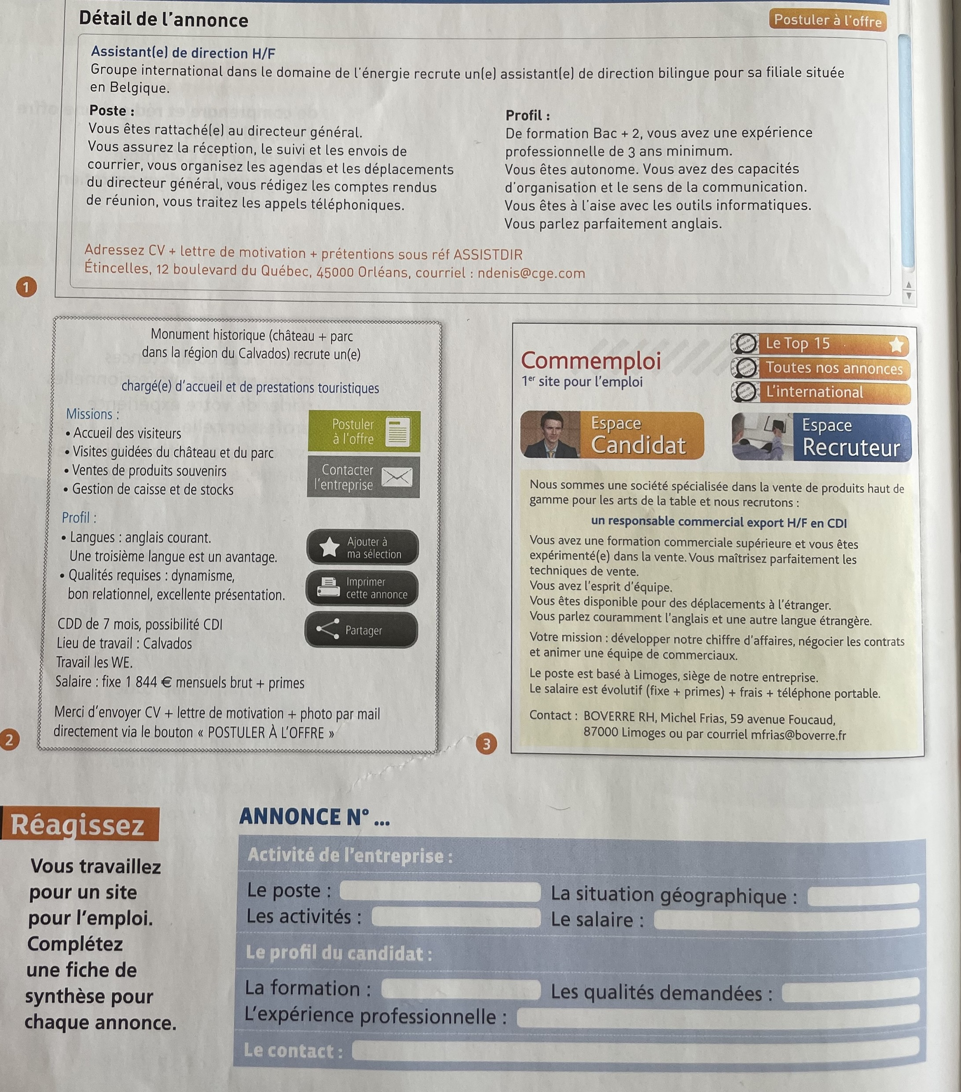

Slide 3
Vocabulaire
une annonce – oglas
recruter – regrutovati, vrbovati, angažovati, upošljavati
le poste – radno mesto
rattacher – povezati
la réception – prijem
le suivi – praćenje
un envoi – slanje, odašiljanje
le courrier – dnevna pošta, prepiska
le déplacement – putovanje
rédiger – sastaviti, napisati
le compte rendu – izveštaj
la formation – obrazovanje
le sens de – smisao
être à l’aise avec – koristiti s lakoćom
un outil – alatka
adresser – poslati
un accueil – prijem, doček
anglais courant – tečan engleski parler couramment l’anglais – tečno govoriti engleski

Slide 4
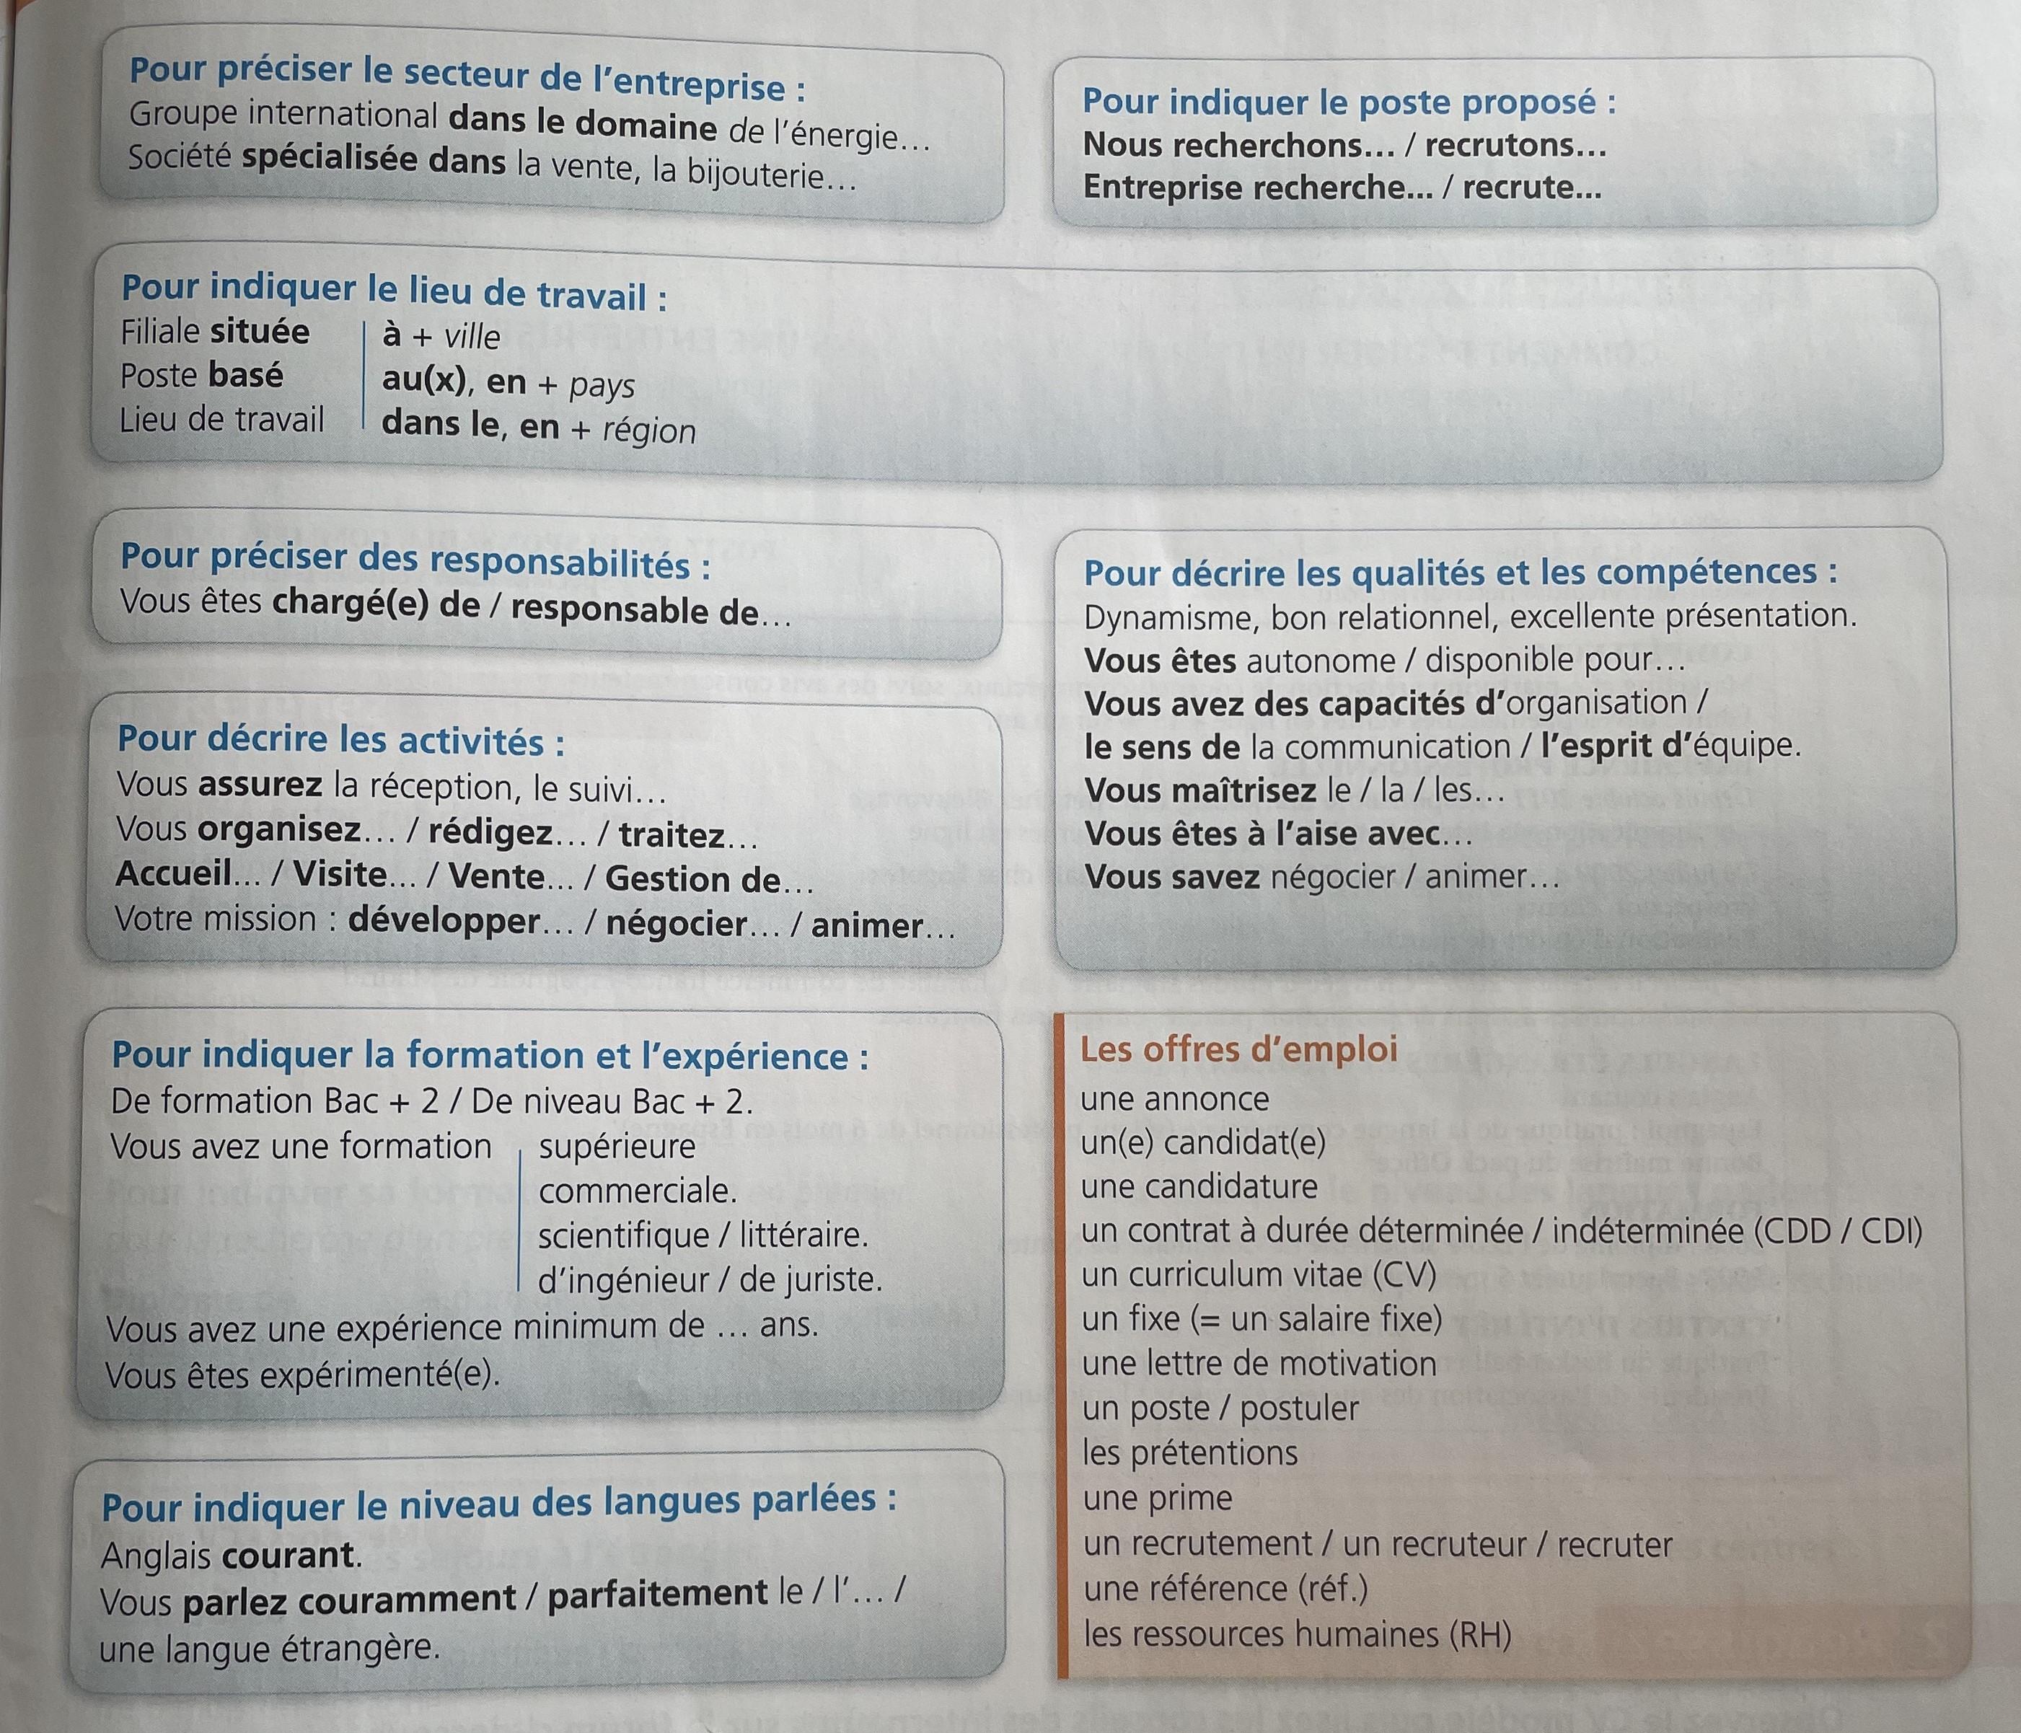
Retenez

Slide 5
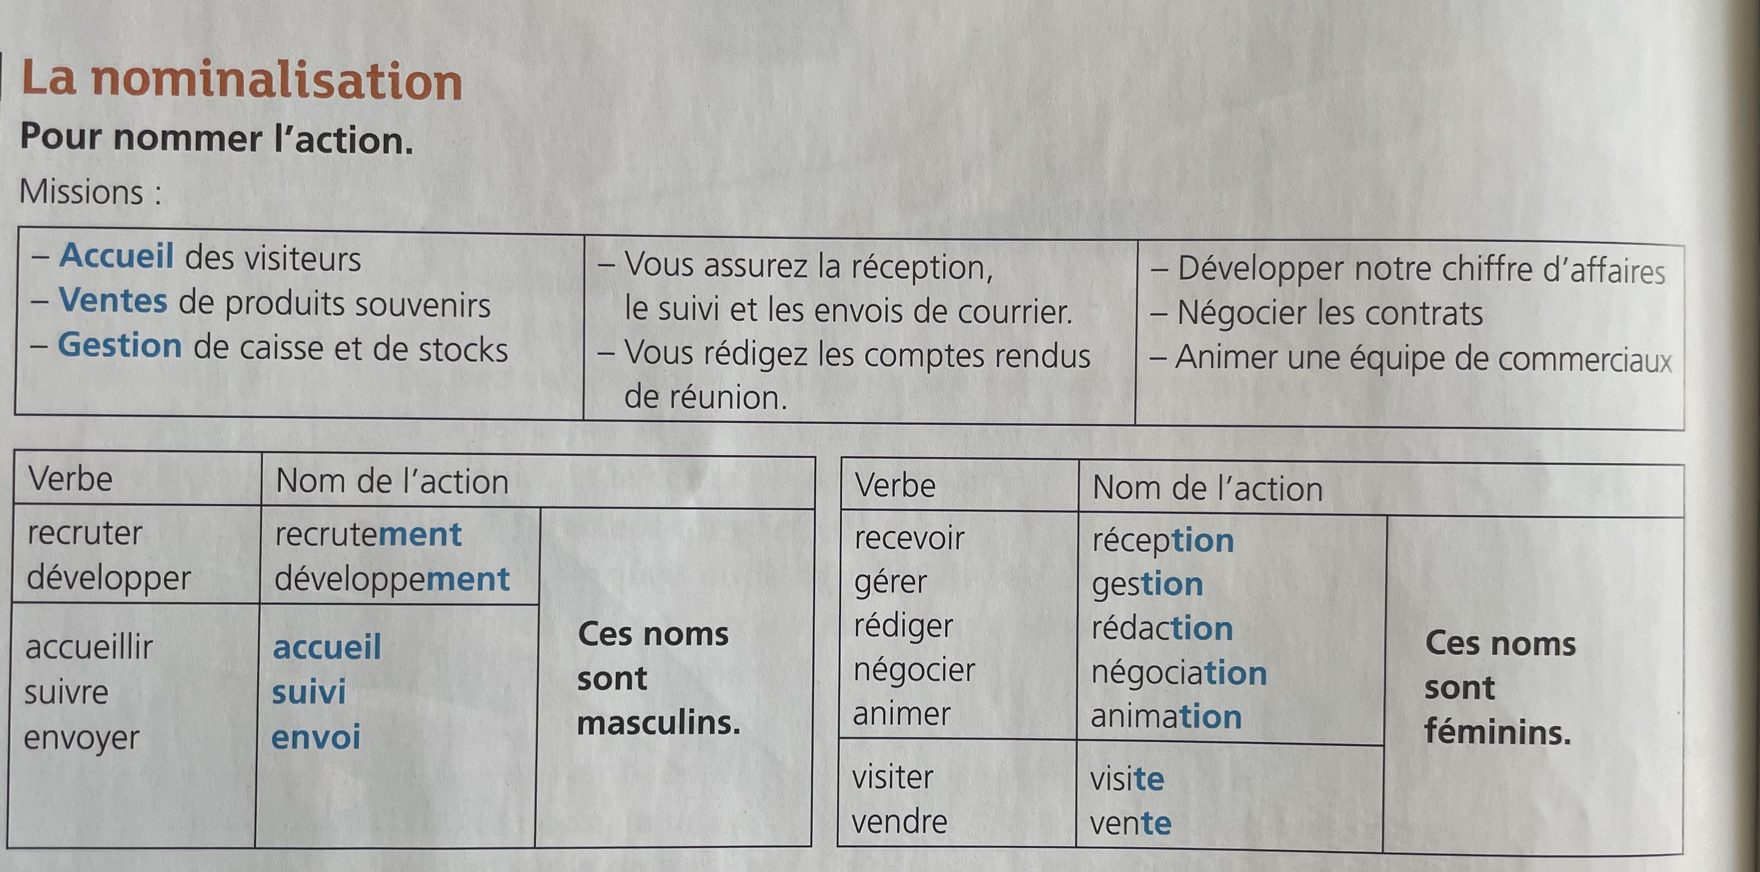

Slide 6
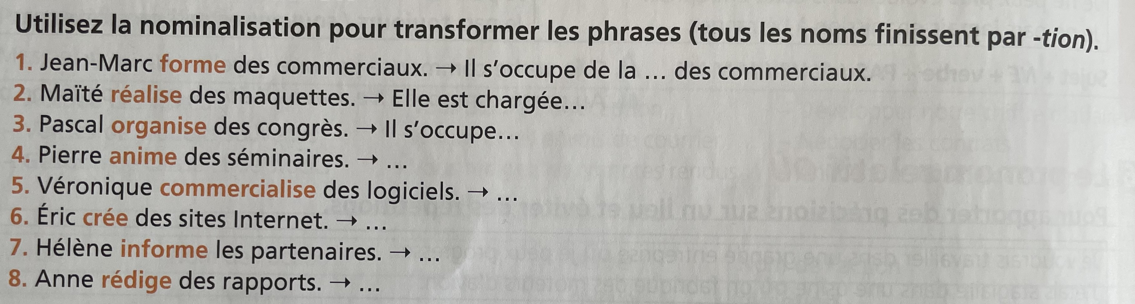

Slide 7
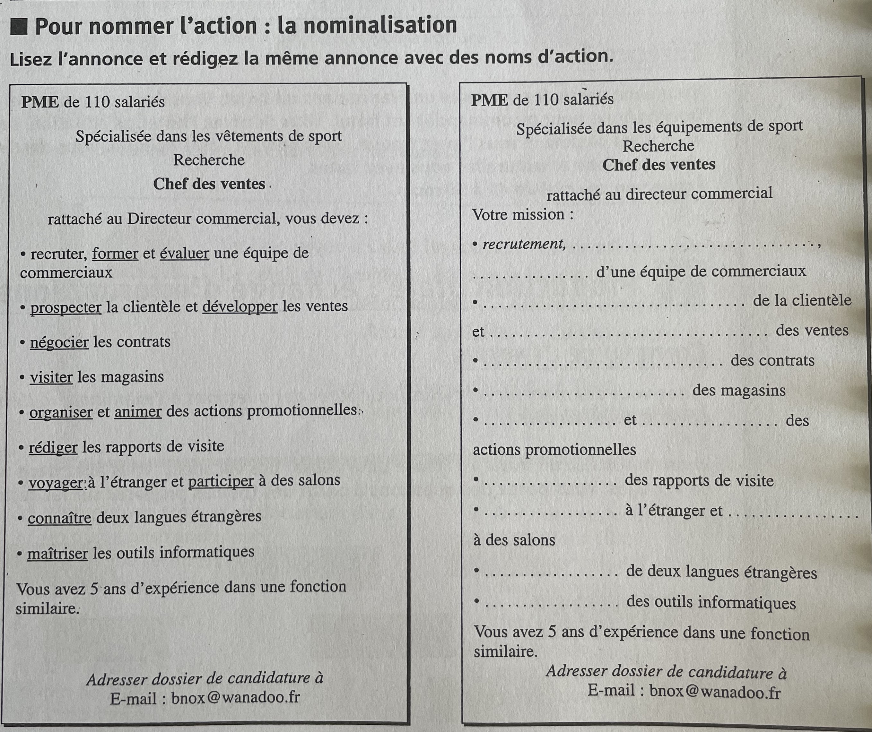

Slide 8
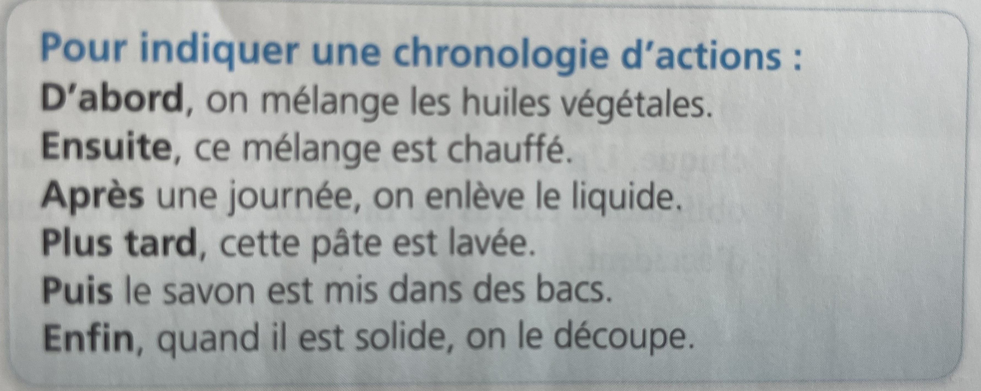

Slide 9
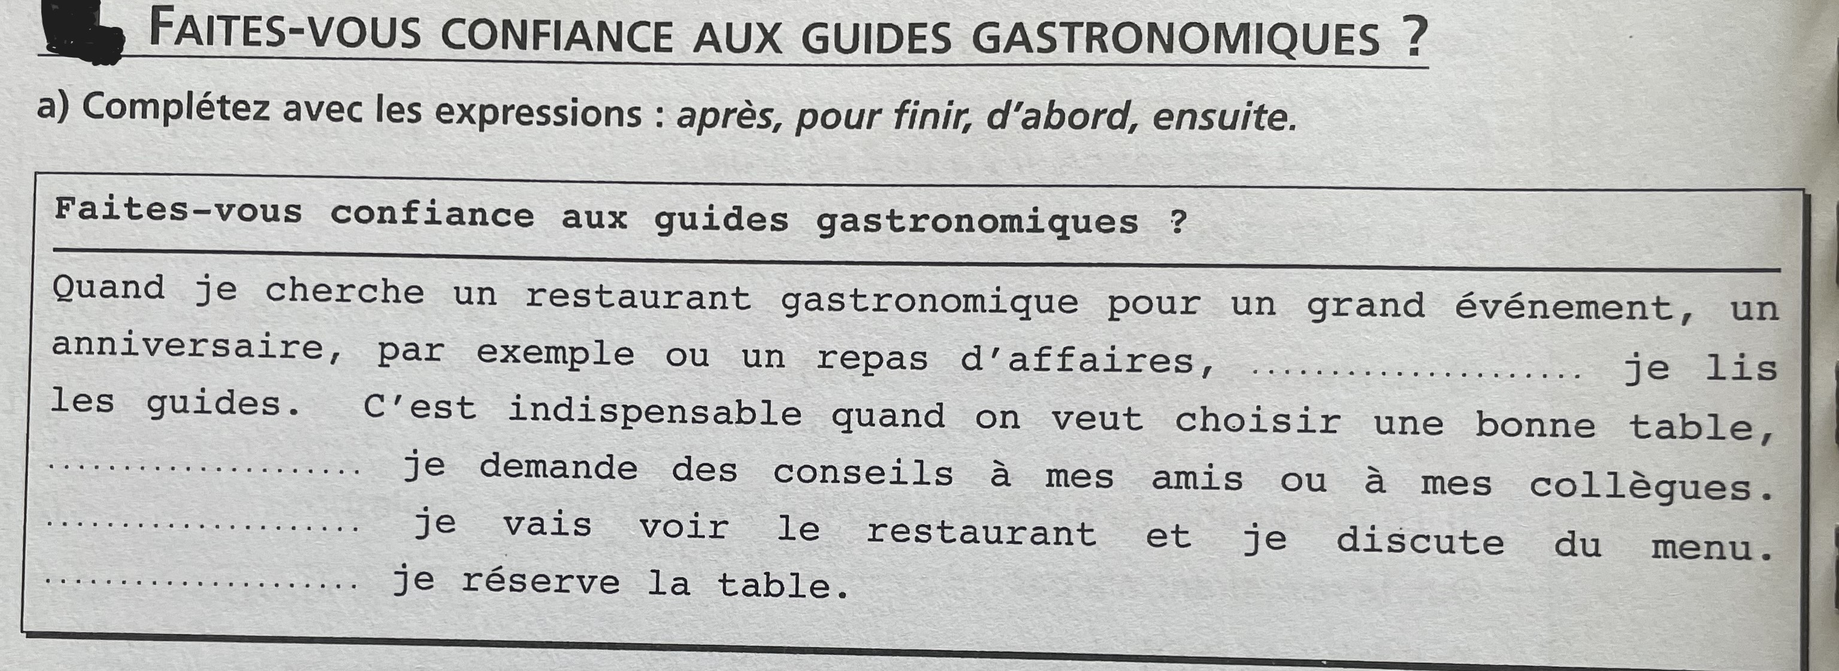

Slide 10
mettre tenir
Je mets
Tu mets
Il met
Nous mettons
Vous mettez
Ils mettent
Je tiens
Tu tiens
Il tient
Nous tenons
Vous tenez
Ils tiennent
Les verbes obtenir, appartenir, contenir se conjuguent comme le verbe tenir.

Slide 11
